Slide 1
Python入门学习

Slide 2
Python是什么？
Python 是一个高层次的结合了解释性、编译性、互动性和面向对象的脚本语言。
Python 是一种解释型语言： 这意味着开发过程中没有了编译这个环节；
Python 是交互式语言： 这意味着，您可以在一个Python提示符，直接互动执行写你的程序；
Python 是面向对象语言: 这意味着Python支持面向对象的风格或代码封装在对象的编程技术

Slide 3
Python特点
易于学习：Python有相对较少的关键字，结构简单，和一个明确定义的语法，学习起来更加简单；
易于阅读：Python代码定义的更清晰；
互动模式：互动模式的支持，您可以从终端输入执行代码并获得结果的语言，互动的测试和调试代码片断；
可移植：基于其开放源代码的特性，Python已经被移植（也就是使其工作）到许多平台；
一个广泛的标准库：Python的最大的优势之一是丰富的库，跨平台的，在UNIX，Windows和Macintosh兼容很好。

Slide 4
Python使用场景
常规软件开发:Python支持函数式编程和OOP面向对象编程,常规的软件开发、脚本编写、网络编程等都可以胜任;
科学计算：随着NumPy，SciPy，Matplotlib等众多程序库的开发，Python越来越适合于做科学计算、绘制高质量的2D和3D图像；
WEB开发：基于Python的Web主流开发框架包括Django，Tornado，Flask；
网络爬虫：Python是编写网络爬虫主流语言之一，Scripy爬虫框架应用很广；
数据分析：在大量数据的基础上，结合科学计算、机器学习等技术，对数据进行清洗、去重、规格化和针对性的分析是大数据行业的基石；核心库pandas
人工智能：Python在人工智能大范畴领域内的机器学习、神经网络、深度学习等方面都是主流的编程语言；机器学习核心库sklearn,深度学习框架tensorflow。

Slide 5
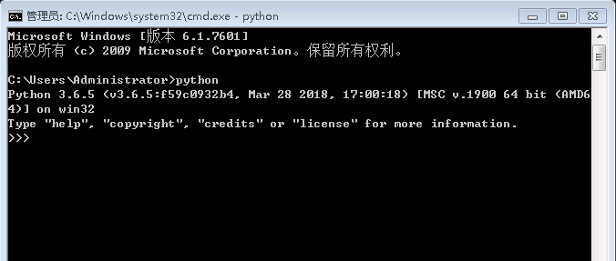
Python环境搭建
官网下载地址:https://www.python.org/downloads/
Windows安装：直接运行安装包完成安装；检查环境变量是否已配置；命令行模式下输入ptyhon，检查是否安装成功。

Slide 6
Python第三方库安装
联网状态:命令行模式下输入 pip install + 库,如pip install pymysql;pip list 查看已安装库；卸载:pip uninstall + 库;
无网状态:下载库源文件，如beautifulsoup4-4.7.1.tar.gz，解压文件，命令行进入到setup.py所在目录(文件根目录下)，输入python setup.py install完成安装；如果下载的是*.whl文件，命令行模式进入到whl文件所在目录，输入 pip install + whl文件 完成安装。
第三方库下载网址:https://pypi.org/

Slide 7
Python内置数据类型
数字：1234,3.14,999L,1+2j；
字符串：‘hello world’；
列表：[1,2,3,[4,5],‘hello’]；
字典：{‘name’:‘张三’,‘age’:20}；
元组：(1,2,3，‘李四’)；
其他类型：集合，None，布尔型。

Slide 8
字符串
不可变类型；
表示方式：单引号’hello’,双引号”hello”,三重引号块str=’’’hello world ‘’’；三重引号也可以用做长段落注释；
索引：str=‘hello world’ str[0]->h;
分片：str[1:5]->ello;
常用方法:len(str) 字符串长度；str.split(‘,’) 字符串分隔；str.replace(‘he’,’we’,1) 替换;’my name is {}’.format(‘张三’)格式化等;
迭代: for s in str:print(s);
转义：使用‘\’字符；r’c:\test’ 禁用转义；
字符串格式化：’my name is %s,age is %d’ %(‘张三’,20);

Slide 9
列表
可变类型；
任意对象的有序集合:[1,’str’,[],{}]
索引：L=[1,2,3,4] L[i]获取值；
分片：L[1:]->[2,3,4]；S=L[:] 实现L的浅拷贝
常用方法：L.append(‘abc’) 尾部添加;L.extend([1,2,3])尾部添加多个元素 ；L.sort(reverse=false) 排序 默认正序排序；L.pop(index) 移除元素 默认尾部移除；

Slide 10
字典
可变类型；
以‘key:value’进行存储，d={‘name’:’zhang san’,’age’:20};
获取数据 d[‘键名’]，如d[‘name’]->zhang san;
获取所有键 d.keys() 获取所有值 d.values();
新增 d[‘sex’]=‘nan’; 修改 d[‘name’]=‘li si’; 删除 del d[‘name’] d.pop(‘name’);
常用方法:d.get(‘age’,25) 获取数据；
循环：for key in d.keys():print(d[key])
生成字典：dict.fromkeys([a,b,c],1);dict(name=‘zs’,age=20,sex=‘nan’);

Slide 11
元组
不可变类型；
任意对象的有序集合,如y=(1,2,’hello’,[],{})；
索引:y[i] 获取值;

Slide 12
动态类型介绍
变量、对象、引用:a=3;
类型属于对象，不是变量 a=3 a=‘hello’ a=1.34；
共享引用：a=10 b=a a=20 -> a=20 b=10;
相等:M=[1,2,3] L=M L==M true L is M true; L=[1,2,3] L==M true L is M false;

Slide 13
拷贝
深拷贝、浅拷贝；
Import copy 模块
浅拷贝:L[:],copy.copy(L);
深拷贝：copy.deepcopy(L);
如:L=[1,2,3] P=[1,L,5] s1=copy.copy(P) s2=copy.deepcopy(P)
L[1]=6 浅拷贝:s1=[1,[1,6,3],5] 深拷贝：[1,[1,2,3],5]

Slide 14
文件操作
Import os,os.path 模块 获取文件路径路径的常用模块
如：Os.getcwd()文件所在的当前目录 ;os.listdir(path)列出目录下所有文件;
Os.path.join(path,name) 组合路径和文件名;os.path.isfile(path) 是否是文件 os.path.isdir(path) 是否是目录 ;
打开文件:f=open(path,类型) ‘w’ 写模式 ‘r’ 读模式 ‘a’ 追加写模式 f.close()关闭；
读取数据：f.read() f.readline() f.readlines();
写数据：f.write(‘hello’) f.writelines([‘hello \n’,’world \n’]);
二进制读写：f=open(path,’wb’\’rb’);
读写模式:f=open(path,’w+’) ‘+’字符表示读写模式也可以’r+’,’a+’;
常用写法：with open(path,’r’) as f:
print(f.readlines())

Slide 15
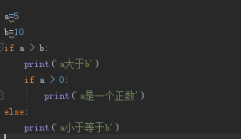
基本语法
复合语句后面必须有‘:’;
语句尾部删除‘；’，如a=1
缩进语法：同一缩进的代码行代表同一代码段；

Slide 16
赋值与命名
基本形式：a=1
元组赋值形式：a,b=1,2
序列赋值:a,b,c,d,e=‘hello’
多目标赋值：a=b=1
下划线或字母+数字、字母、下划线;
保留字不能用做变量名；‘__name__’类似这类名称有特殊含义，不用做变量名;

Slide 17
If语句
表达形式：
if 条件判断1:
代码
elif 条件判断2:
代码
else:
代码
三元表达式：A= ‘a’ if 表达式 else ‘b’

Slide 18
While循环
基本格式:
while <表达式>:
<statement>
else:
<statement>
Break 跳出循环或者表达式不为真时跳出循环；
使用break后不会执行else内代码，表达式为false跳出循环时会执行else内代码

Slide 19
for循环
基本格式：
for <target> in <object>:
<statement>
if <test>:break;
if <test>:continue;
else:
<statement>
使用break后不会执行else内代码，循环执行结束时会执行else内代码

Slide 20
内置函数
Range:生成序列列表 range(start,stop,step) 用于for循环
for i in range(0,6,2):print I ---→ 0 2 4 6
Zip:将并排的元素进行配对
L1=[1,2,3,4,5] L2=[‘a’,’b’,’c’,’d’,’e’] L3=zip(L1,L2)
Print(list(L3))----→[(1,’a’),(2,’b’),(3,’c’),(4,’d’),(5,’e’)]
用于for循环：for a,b in zip(L1,L2):print(a,b)
enumerate:产偏移和元素 enumerate(iter,start);
for offet,item in enumerate(range(5),1):print(offet,item)
-----→(1,0) (2,1) (3,2) (4,3) (5,4)

Slide 21
函数基本介绍
书写形式:
def addData(a,b):
c=10+a+b
return c
函数调用:c=addData(10,20)
返回可以使用return,yield
其他形式：func=addData func(10,20)

Slide 22
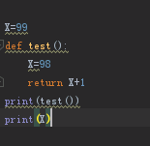
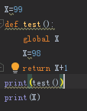
作用域
变量类型：本地变量、全局变量、内置变量；
函数内部改变全局变量值需要使用global

Slide 23
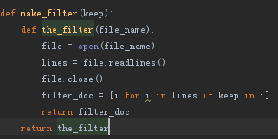
闭包
表现形式:
调用:f=make_filter(‘test’) f(‘a.txt’) f(‘b.txt’)

Slide 24
函数参数
基本形式:def add(a,b,c) 一般调用:add(1,2,3) 关键字调用 add(b=2,c=3,a=1)
默认参数形式:def add(a,b=2,c=3) 一般调用:add(1),add(1,5),add(1,6,4)
可变参数：def add(*args) 调用:add(1,2,3,4,5)
可变参数键值对形式 def add(**kwargs) 调用:add(name=‘test’,age=20)

Slide 25

Lambda表达式
基本形式: lambda x,y,z:x+y+z
F=lambda x,y,z:x+y+z F(1,4,5)-→10
书写简洁，可以放到不能出现def的地方进行使用

Slide 26
map函数
功能：对列表或者其他序列内的每一个元素进行同一个操作并把结果集合起来；
Counter=[1,2,3,4] def add(x):return x+10 map(add,Counter)->[11,12,13,14]
map(lambda x:x+10,Counter) -→[11,12,13,14]
如果参数为多个序列:
L1=[1,2,3] L2=[2,3,4] power(2,3) ---→8(2的三次方)
map(power,L1,L2) ----→[1,8,81]
返回的是map对象，需要通过list强制转换获取数据

Slide 27
filter和reduce函数
filter过滤函数：对于序列进行同一操作得到复合条件的数据;
基本形式:filter(f,iter)
filter(lambda x:x>0,[-1,-5,1,4,5])-------→[1,4,5]
reduce函数：序列内的元素依次两两应用函数把得到的值与序列的下一个元素再应用函数，直到序列尾部，得出最后结果；
Python3内 import functools import reduce
reduce(lambda x,y:x+y,[1,2,3,4],-1) -----→10 第三个参数为可选参数

Slide 28


列表解析式
它可以根据已有列表高效的创建新的列表；
基本形式：[x+5 for x in L] L为一个可迭代的类型数据;
写法比较:

Slide 29
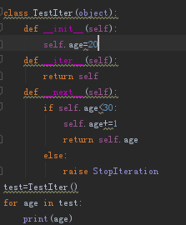
迭代器
迭代器对象从第一个元素开始访问，直到最后，只能往前不能后退；
基本方法:iter()和next();
到达尾部，继续next()会抛出StopIteration异常；
创建一个迭代器类必须实现__iter__和__next__方法;

Slide 30
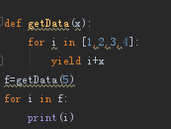
生成器
生成器是一个返回迭代器的函数，用于迭代操作；
普通函数返回使用return，生成器函数返回yield;
生成器函数运行过程中，遇到yield会暂停保存当前的信息，并在下一次next时会从当前位置继续执行；
结果为:6 7 8 9
生成器表达式:(x**2 for x in rang(4))

Slide 31
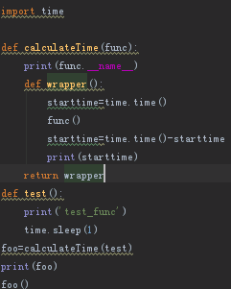
装饰器-1
表现形式:
foo:<function calculateTime.<locals>.wrapper at 0x000000000292AA60>

Slide 32

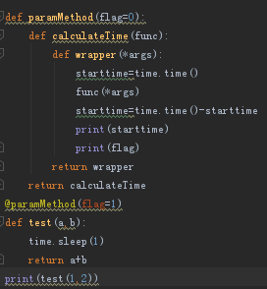
装饰器-2
常用写法:
此时的test函数对象为:test=calculateTime(test)
带参数的装饰器:

Slide 33
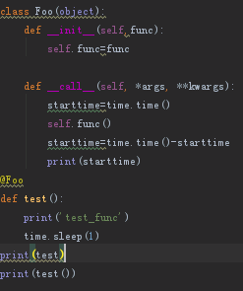
装饰器-3
类装饰器:实现__call__方法
test=Foo(test)

Slide 34
模块导入
导入形式:import os; from os.path import isdir;
同级目录下导入：from .toolUtil import testCalculate
import toolUtil;
调用: toolUtil. testCalculate()
文件搜索路径:sys.path
不同的模块内有相同的函数或变量时需要使用import导入；
重载模块:python2 reload(sys) python3 importlib.reload(sys)

